Slide 1


TDDL介绍
2015-01-21

Slide 2


TDDL产生背景
单一数据库无法满足性能需求
  数据切分
  读写分离
系统容灾
  主备切换
运维管理
  动态数据源

Slide 3
TDDL发展史
TDDL 2.0 (2009~2011)
  第一个流行版本
TDDL 3.1 (2012~)
  规则版本升级
TDDL 3.3 (2013~)
  引入druid链接池
Andor (2012~2013)
  一次全新的尝试,支持跨库查询
TDDL 5.0 (2013)
  基于Andor + TDDL3.3的发展而来，保留各自的优点
TDDL 5.1 (2014~)
  集成cobar，提供server模式，解决跨语言查询

Slide 4
TDDL的三层数据源
Matrix
DB
Group
DB[0]
DB[1]
DB[2]
DB[3]
Atom
主
备
主
备
主
备
主
备

Slide 5
TDDL的三层数据源
Matrix
(SQL 解释、优化与执行)
DB
Group(主备切换、读写分离)
DB[0]
DB[1]
DB[2]
DB[3]
Atom (链接管理)
主
备
主
备
主
备
主
备

Slide 6
TDDL的三层数据源
Matrix
DB
Table
Group
DB[0]
DB[1]
DB[2]
DB[3]
Atom
主
备
主
备
主
备
主
备

Slide 7
TDDL的三层数据源
Matrix
DB
Table
Group
Table0
DB[0]
DB[1]
DB[2]
DB[3]
Table1
Table2
Table3
Table4
Table5
Table6
Table7
Atom
主
备
主
备
主
备
主
备

Slide 8
TDDL的三层数据源
Matrix
(SQL 解释、优化与执行)
DB
Table
Group(主备切换、读写分离)
Table0
DB[0]
DB[1]
DB[2]
DB[3]
Table1
Table2
Table3
Table4
Table5
Table6
Table7
Atom (链接管理)
主
备
主
备
主
备
主
备

Slide 9
TDDL的三层数据源
Matrix
(SQL 解释、优化与执行)
DB
Table
Group(主备切换、读写分离)
Table0
DB[0]
DB[1]
DB[2]
DB[3]
Table1
Table2
Table3
(数据存储层)
Table4
Table5
Table6
Table7
Repo
Atom (链接管理)
主
备
主
备
主
备
主
备

Slide 10
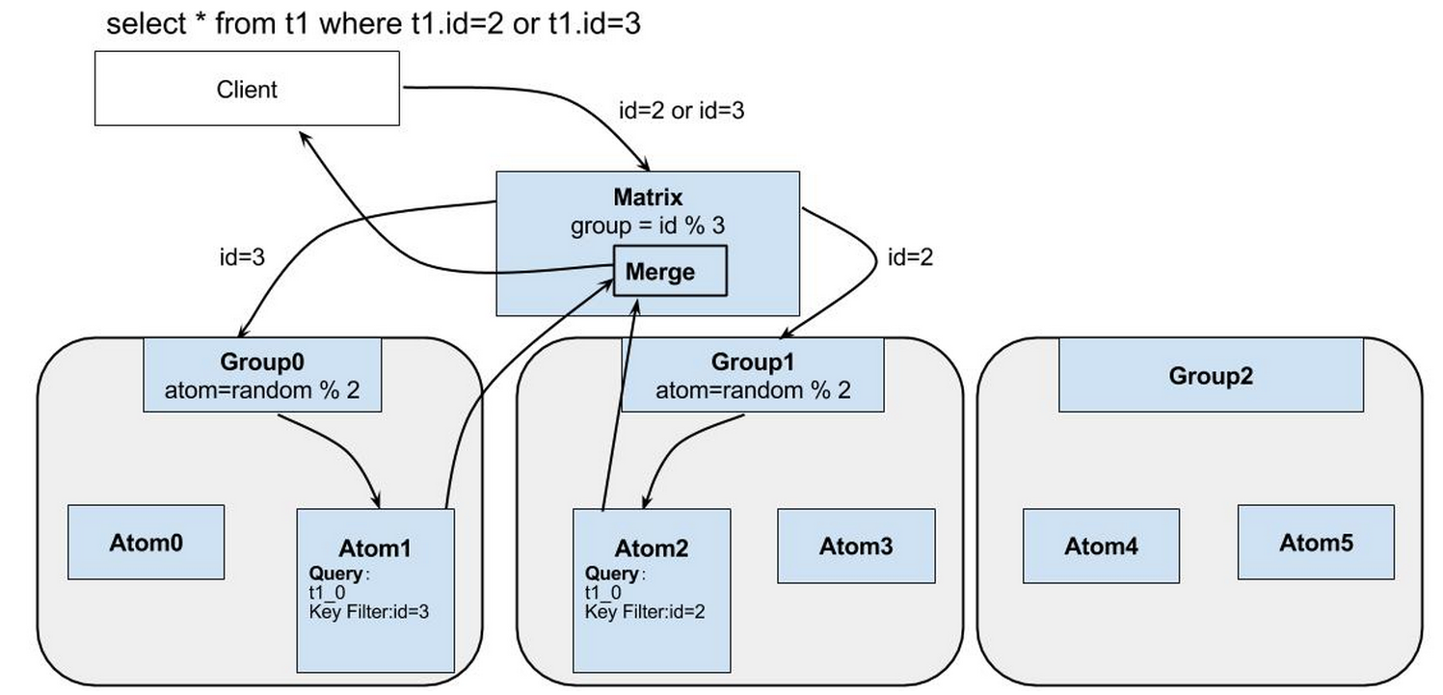
TDDL的工作流程

Slide 11
TDDL架构—TDDL Client
Matrix
动态配置加载与管理
SQL解释器
结果集
合并
SQL优化器
SQL执行器
Repo
Mysql
Oracle
Ocean
Base
Group 读写分离
Atom 链接管理
Hbase
Search

Slide 12
TDDL架构—TDDL Server
前端网络通讯框架
MySql协议处理层
Matrix
动态配置加载与管理
SQL解释器
结果集
合并
SQL优化器
SQL执行器
Repo
Mysql
Oracle
Ocean
Base
Group 读写分离
Atom 链接管理
Hbase
Search

Slide 13
TDDL架构—TDDL Server
前端网络通讯框架
MySql协议处理层
Matrix
动态配置加载与管理
管理命令
解析
SQL解释器
结果集
合并
SQL优化器
SQL执行器
管理命令执行及
响应处理
Repo
Mysql
Oracle
Ocean
Base
Group 读写分离
Atom 链接管理
Hbase
Search

Slide 14
TDDL架构
Matrix层
  Parser
  Optimizer
    语法解析
    规则计算
    查询优化
  Executor
    聚合/Join/函数计算
Repo(存储层)
  Mysql
    Group：主备切换，读写分离
    Atom：动态数据源
  Oceanbase/Hbase/Skiplist/Search (支持多存储)

Slide 15
TDDL介绍
TDDL原理介绍

Slide 16
动态数据源(Atom层)
MySQL IP:192.168.1.1
ID | MEMBE_ID | INFO
3 | abcd | …
9 | abcd | …
20 | abcd | …
TDDL
App
MySQL IP:192.168.1.2
ID | MEMBE_ID | INFO
4 | test1234 | …
5 | test1234 | …

Slide 17
动态数据源(Atom层)
MySQL IP:192.168.1.253
ID | MEMBE_ID | INFO
3 | abcd | …
9 | abcd | …
20 | abcd | …
TDDL
App
MySQL IP:192.168.1.254
ID | MEMBE_ID | INFO
4 | test1234 | …
5 | test1234 | …

Slide 18
动态数据源(Atom层)
MySQL IP:192.168.1.253
ID | MEMBE_ID | INFO
3 | abcd | …
9 | abcd | …
20 | abcd | …
TDDL
App
MySQL IP:192.168.1.254
ID | MEMBE_ID | INFO
4 | test1234 | …
5 | test1234 | …
MySQL IP:192.168.1.252
ID | MEMBE_ID | INFO
4 | test1234 | …
5 | test1234 | …

Slide 19
读写分离(Group层)
MySQL Master
ID | MEMBE_ID | INFO
3 | abcd | …
9 | abcd | …
20 | abcd | …
TDDL
Write/Read
App
MySQL
Replication
MySQL Slave
Read
ID | MEMBE_ID | INFO
3 | abcd | …
9 | abcd | …
20 | abcd | …

Slide 20
主备切换(Group层)
MySQL Master
ID | MEMBE_ID | INFO
3 | abcd | …
9 | abcd | …
20 | abcd | …
TDDL
App
MySQL
Replication
MySQL Slave
ID | MEMBE_ID | INFO
3 | abcd | …
9 | abcd | …
20 | abcd | …

Slide 21
主备切换(Group层)
MySQL Master
ID | MEMBE_ID | INFO
3 | abcd | …
9 | abcd | …
20 | abcd | …
TDDL
X
App
MySQL
Replication
MySQL Slave
ID | MEMBE_ID | INFO
3 | abcd | …
9 | abcd | …
20 | abcd | …

Slide 22
主备切换(Group层)
MySQL Slave
ID | MEMBE_ID | INFO
3 | abcd | …
9 | abcd | …
20 | abcd | …
TDDL
App
MySQL
Replication
MySQL Master
ID | MEMBE_ID | INFO
3 | abcd | …
9 | abcd | …
20 | abcd | …

Slide 23
Oracle
MySQL
MySQL
MySQL
MySQL
MySQL
MySQL
水平拆分
MySQL
MySQL
MySQL
MySQL
MySQL
MySQL

Slide 24
水平切分(Matrix层)
ID | MEMBE_ID | INFO
1 | pavarotti17 | …
3 | abcd | …
4 | test1234 | …
5 | test1234 | …
9 | abcd | …
11 | pavarotti17 | …
20 | abcd | …

Slide 25
水平切分
拆分字段
ID | MEMBE_ID | INFO
1 | pavarotti17 | …
3 | abcd | …
4 | test1234 | …
5 | test1234 | …
9 | abcd | …
11 | pavarotti17 | …
20 | abcd | …

Slide 26
水平切分
库1
拆分字段
ID | MEMBE_ID | INFO
1 | pavarotti17 | …
4 | test1234 | …
5 | test1234 | …
11 | pavarotti17 | …
ID | MEMBE_ID | INFO
1 | pavarotti17 | …
3 | abcd | …
4 | test1234 | …
5 | test1234 | …
9 | abcd | …
11 | pavarotti17 | …
20 | abcd | …
f(pavarotti17)=库1
f(test1234)=库1
f(test1234)=库1
f(pavarotti17)=库1
库2
f(abcd)=库2
ID | MEMBE_ID | INFO
3 | abcd | …
9 | abcd | …
20 | abcd | …
f(abcd)=库2
f(abcd)=库2

Slide 27
水平切分
库1
拆分字段
路由算法
ID | MEMBE_ID | INFO
1 | pavarotti17 | …
4 | test1234 | …
5 | test1234 | …
11 | pavarotti17 | …
ID | MEMBE_ID | INFO
1 | pavarotti17 | …
3 | abcd | …
4 | test1234 | …
5 | test1234 | …
9 | abcd | …
11 | pavarotti17 | …
20 | abcd | …
f(pavarotti17)=库1
f(test1234)=库1
f(test1234)=库1
f(pavarotti17)=库1
库2
f(abcd)=库2
ID | MEMBE_ID | INFO
3 | abcd | …
9 | abcd | …
20 | abcd | …
f(abcd)=库2
f(abcd)=库2

Slide 28
规则路由
pavarotti17
f(pavarotti17)=库1

Slide 29
规则路由
pavarotti17
hash( ) = 3170972965401
切分键的值

Slide 30
规则
hash(pavarotti17) = 3170972965401 % 1024 = 537
0 1023

Slide 31
规则路由
hash(pavarott) = 3170972965401 % 1024 = 537
0 255
256 511
512 767
768 1023
256
256
256
256
分库1
分库2
分库3
分库4

Slide 32
规则路由
hash(pavarott) = 3170972965401 % 1024 = 537
537 / 256
0 255
256 511
512 767
768 1023
256
256
256
256
分库1
分库2
分库3
分库4

Slide 33
规则路由—扩容
hash(pavarott) = 3170972965401 % 1024 = 537
0 127 128 255
256 383 384 511
512 639 640 767
768 895 896 1023
128
128
128
128
128
128
128
128
分库1
分库2
分库3
分库4

Slide 34
规则路由—扩容
hash(pavarott) = 3170972965401 % 1024 = 537
537 / 128
0 127 128 255
256 383 384 511
512 639 640 767
768 895 896 1023
128
128
128
128
128
128
128
128
分库1
分库2
分库3
分库4
分库5
分库6
分库7
分库8
分库1
分库2
分库3
分库4

Slide 35
拆分表的数据访问——SQL转发
ID | MEMBE_ID | INFO
1 | pavarotti17 | …
4 | test1234 | …
5 | test1234 | …
11 | pavarotti17 | …
select * from tb1 where
member_id=‘test1234’
App
TDDL
ID | MEMBE_ID | INFO
3 | abcd | …
9 | abcd | …
20 | abcd | …

Slide 36
拆分表的数据访问——SQL转发
ID | MEMBE_ID | INFO
1 | pavarotti17 | …
4 | test1234 | …
5 | test1234 | …
11 | pavarotti17 | …
select * from tb1 where
member_id=‘test1234’
App
TDDL
ID | MEMBE_ID | INFO
3 | abcd | …
9 | abcd | …
20 | abcd | …

Slide 37
拆分表的数据访问——SQL转发
ID | MEMBE_ID | INFO
1 | pavarotti17 | …
4 | test1234 | …
5 | test1234 | …
11 | pavarotti17 | …
SELECT * FROM tb1
WHERE member_id IN
(‘test1234’,’pavarotti17’,’abcd’)
App
TDDL
ID | MEMBE_ID | INFO
3 | abcd | …
9 | abcd | …
20 | abcd | …

Slide 38
拆分表的数据访问——SQL转发
ID | MEMBE_ID | INFO
1 | pavarotti17 | …
4 | test1234 | …
5 | test1234 | …
11 | pavarotti17 | …
select * from tb1
where member_id in
(‘test1234’,’pavarotti17’)
App
TDDL
ID | MEMBE_ID | INFO
3 | abcd | …
9 | abcd | …
20 | abcd | …
select * from tb1
where member_id in
(‘abcd’)

Slide 39
拆分表的数据访问——结果集合并
ID | MEMBE_ID | INFO
1 | pavarotti17 | …
4 | test1234 | …
5 | test1234 | …
11 | pavarotti17 | …
ResultSet:
row3
row4
row5
row1
row2
ResultSet:
row1
row2
App
TDDL
ResultSet:
row3
row4
row5
ID | MEMBE_ID | INFO
3 | abcd | …
9 | abcd | …
20 | abcd | …

Slide 40
TDDL介绍
TDDL核心设计

Slide 41
SQL解释器
DML Parser
Expression Parser
token
cache
Lexer
SQL char[]
LL(2)

Slide 42
SQL解释器
SELECT id, member_id FROM wp_image WHERE member_id = ‘123’
SQL Parser
select
exprList
=
from
id
member_id
‘123’
wp_image
member_id

Slide 43
SQL解释器
ASTNode
Expression
Statement
Primary
Unary
Binary
Ternay
DML
DDL
DAL
Identifier
Negative
Add
Between
Select
CreateTable
Show

Slide 44
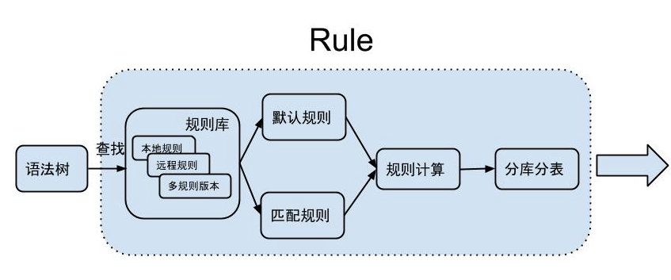
规则
规则原理
  http://gitlab.alibaba-inc.com/middleware/tddl5/wikis/Tddl_Rule

Slide 45
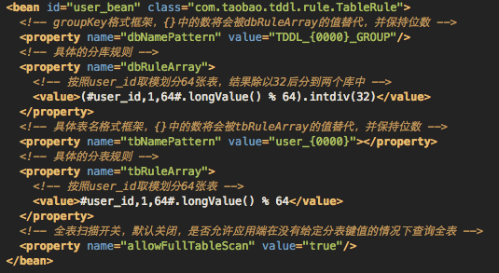
规则
典型规则表达式：

Slide 46
规则
典型规则表达式：
#user_id,1_number,1024#.longValue() % 1024

Slide 47
规则
典型规则表达式：
#user_id,1_number,1024#.longValue() % 1024
分区列
枚举次数
步长
单位

Slide 48
规则case
等值查询
  Where user_id= 5 => #user_id(5)#.longValue() % 1024
范围查询
  Where user_id between (5,6) =>
    #user_id(5) + 0#.longValue() % 1024
    #user_id(5) + 1#.longValue() % 1024
in查询
  Where user_id in (1,2) =>
    #user_id(1)#.longValue() % 1024
    #user_id(2)#.longValue() % 1024

Slide 49
规则case
时间分区
  Where create_time = ‘2014-12-12’ =>
    yyyymmdd(#create_time(’2014-12-12’)#) => 20141212
分库分表
  Where user_id = 5
    分库： (#user_id(5)#.longValue() % 1024).intdiv(32)
    分表: #user_id(5)#.longValue() % 1024
全表扫描
  Where name=‘ljh’ => 【没带分区键user_id】
    (#user_id(1-1024)#.longValue() % 1024) 【整个枚举范围】

Slide 50
规则case
多字段分区case：
user_id分库
create_time分表
多分区条件
  Where user_id= 5 and create_time = ‘2014-12-12’ =>
    (#user_id(5)#.longValue() % 1024).intdiv(32)
    yyyymmdd(#create_time(’2014-12-12’)#) => 20141212
可选分区条件 【注意带?表示这个分区字段可不提供】
  Where create_time = 5 =>
    (#user_id?(1-1024)#.longValue() % 1024).intdiv(32) 【整个枚举范围】
    yyyymmdd(#create_time(’2014-12-12’)#) => 20141212

Slide 51
多个字段同时作为拆分字段
user_id值
Hash取模
3
分库13
分库14
分库15
分库16
2
分库9
分库10
分库11
分库12
1
分库5
分库6
分库7
分库8
0
分库1
分库2
分库3
分库4
visit表
create_time值
时间分区
user_id | create_time
0
1
2
3

Slide 52
多个字段同时作为拆分字段
SELECT * FROM visit WHERE
create_time=‘2015-02-14’ AND user_id=‘A’
user_id值
Hash取模
3
分库13
分库14
分库15
分库16
2
分库9
分库10
分库11
分库12
CocaCola
A
Hash(“A”)%4 =
1
分库5
分库6
分库7
分库8
0
分库1
分库2
分库3
分库4
0
1
2
3
create_time值
时间分区
yyyymmdd(“2015-02-14”) =

Slide 53
多个字段同时作为拆分字段
SELECT * FROM visit WHERE
create_time=‘2015-01-24’
user_id值
Hash取模
Coca
Cola
3
分库13
分库14
分库15
分库16
2
分库9
分库10
分库11
分库12
1
分库5
分库6
分库7
分库8
0
分库1
分库2
分库3
分库4
0
1
2
3
create_time值
时间分区
yyyymmdd(“2015-02-14”) =

Slide 54
多个字段同时作为拆分字段
SELECT * FROM visit WHERE
prouser_id=‘A’
user_id值
Hash取模
3
分库13
分库14
分库15
分库16
2
分库9
分库10
分库11
分库12
A
Hash(“A”)%4 =
1
分库5
分库6
分库7
分库8
0
分库1
分库2
分库3
分库4
0
1
2
3
create_time值
时间分区

Slide 55
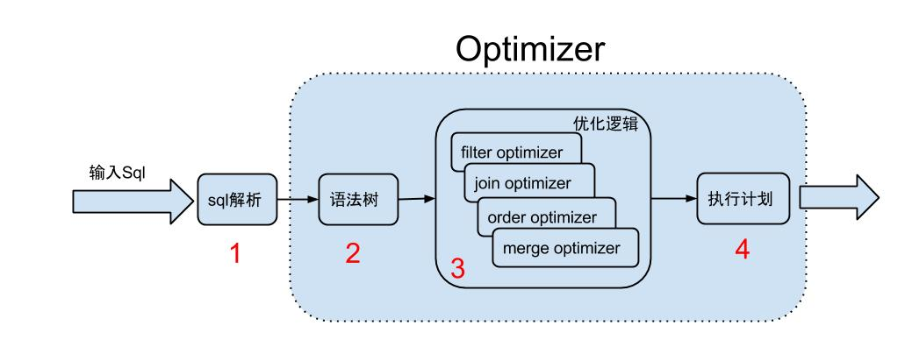
查询优化器
核心理念：offload(下推)
优化器原理
  http://gitlab.alibaba-inc.com/middleware/tddl5/wikis/Tddl_Optimizer

Slide 56
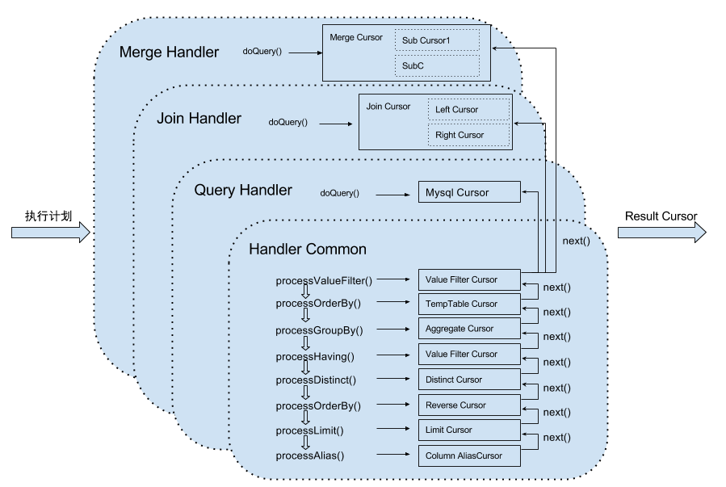
执行器
核心设计：handler+cursor
执行器详细介绍
  http://gitlab.alibaba-inc.com/middleware/tddl5/wikis/Tddl_Executor

Slide 57
优化器 与 执行器
优化器
  预处理
  条件下推
  Order By下推
  JOIN 下推
  JOIN策略的选择
  Merge优化
执行器
  并行策略的选择（3种，适用情况）
  聚合函数的计算
  结果集的合并（cursor、装饰器）

Slide 58
优化器
tddl优化器目标: 理解SQL的执行语义
本质：
  理解sql应该怎么取数据
    条件分析
    规则计算
  理解sql如何执行应该更高效
    跨库查询优化
    单库查询优化

Slide 59
条件预处理
函数提前计算
a. id = 1 + 1 => id = 2
判断永真/永假式
a. 1 = 1 and id = 1 => id = 1
b. 0 = 1 and id = 1 => 空结果
合并范围
a. id > 1 or id < 5 => 永真式
b. id > 1 and id = 3 => id = 3
类型处理
  id = ‘1’ => id为数字类型,自动Long.valueof(1)
  create=‘2015-02-14 12:12:12’ => create为timestamp类型，解析为时间类型

Slide 60
条件下推
Where条件下推
a. select from ( A ) o where o.id = 1
=> select from ( A.query(id = 1) )
JOIN中非join列的条件下推
  a. A join B on A.id = B.id where A.name = 1 and B.title = 2
  => A.query(name = 1) join B.query(title = 2) on A.id = B.id
等值条件的推导
  a. A join B on A.id = B.id where A.id = 1 => B.id = 1

Slide 61
条件处理
on A.id = B.id
Where A.name = 1 and B.title =2
Join
on A.id = B.id
Join
A
B
A
B
Where A.name = 1
Where B.title = 2
左右表各自计算规则：
hash(name) = 0
hash(title) = 0
拓扑判断
相同
不同
下推为单机join
跨库join

Slide 62
OrderBy下推
跨库计算核心原理
  有序归并 (groupby/distinct/sort merge join)
  流式处理 (减少内存占用)
  合理优化排序！！

Slide 63
OrderBy下推
需要Order的条件（按优先级）
  JOIN 列
  DISTINCE 列
  GROUP BY 列
  ORDER BY 列 (列顺序不可调整)
例子
  group by c3,c2,c1 order by c1,c2
  select distinct c2,c1,c3... order by c1,c2
  a join b on a.c2 = b.c2 and a.c1 = b.c1 order by a.c1,a.c2
  select distinct c2,c1,c3... group by c2,c3 order by c1,c2

Slide 64
OrderBy下推
需要Order的条件（按优先级从高到低）
  JOIN 列
  DISTINCE 列
  GROUP BY 列
  ORDER BY 列 (列顺序不可调整)
例子
  group by c3,c2,c1 order by c1,c2 => order by c1,c2,c3
  select distinct c2,c1,c3... order by c1,c2
  a join b on a.c2 = b.c2 and a.c1 = b.c1 order by a.c1,a.c2
  select distinct c2,c1,c3... group by c2,c3 order by c1,c2

Slide 65
OrderBy下推
需要Order的条件（按优先级）
  JOIN 列
  DISTINCE 列
  GROUP BY 列
  ORDER BY 列 (列顺序不可调整)
例子
  group by c3,c2,c1 order by c1,c2 => order by c1,c2,c3
  select distinct c2,c1,c3... order by c1,c2 => order by c1,c2,c3
  a join b on a.c2 = b.c2 and a.c1 = b.c1 order by a.c1,a.c2
  select distinct c2,c1,c3... group by c2,c3 order by c1,c2

Slide 66
OrderBy下推
需要Order的条件（按优先级）
  JOIN 列
  DISTINCE 列
  GROUP BY 列
  ORDER BY 列 (列顺序不可调整)
例子
  group by c3,c2,c1 order by c1,c2 => order by c1,c2,c3
  select distinct c2,c1,c3... order by c1,c2 => order by c1,c2,c3
  a join b on a.c2 = b.c2 and a.c1 = b.c1 order by a.c1,a.c2 => order by a.c1,a.c2
  select distinct c2,c1,c3... group by c2,c3 order by c1,c2

Slide 67
OrderBy下推
需要Order的条件（按优先级）
  JOIN 列
  DISTINCE 列
  GROUP BY 列
  ORDER BY 列 (列顺序不可调整)
例子
  group by c3,c2,c1 order by c1,c2 => order by c1,c2,c3
  select distinct c2,c1,c3... order by c1,c2 => order by c1,c2,c3
  a join b on a.c2 = b.c2 and a.c1 = b.c1 order by a.c1,a.c2=> order by a.c1,a.c2
  select distinct c2,c1,c3... group by c2,c3 order by c1,c2
    => order by c2,c3,c1, 临时表 order by c1,c2

Slide 68
Join 优化 及 下推
SELECT * FROM table1 a, table2 b, table3 c, table4 d
WHERE a.id=b.id AND b.id=c.id AND c.id=d.id
JOIN
左递归
Table4
JOIN
Table3
JOIN
Table1
Table2

Slide 69
Join
广播表Join
  原理：将小表数据复制到所有分库节点，优化为本地join
Join Group（分库键上的Join）
  原理：拆分规则相同表属于一个join group，针对分区键join可下推为多个分表的本地join
跨库Join
  Nested Loop及衍生
  Sort Merge

Slide 70
广播表Join
tb1
JOIN
tb2
ID | MEMBE_ID
1 | efghijk
3 | xxxxxx
5 | abcd
ID | NAME
1 | zzzz
2 | efghijk
3 | xyzxyz
SELECT *
FROM tb1 INNER JOIN tb2
ON t1.MEMBER_ID=t2.NAME
ID | MEMBER_ID | ID | NAME
1 | efghijk | 2 | efghijk
2 | zzzz | 1 | zzzz
4 | xyzxyz | 3 | xyzxyz
Broadcast
tb1
JOIN
tb2
ID | MEMBE_ID
2 | zzzz
4 | xyzxyz
ID | NAME
1 | zzzz
2 | efghijk
3 | xyzxyz

Slide 71
Join 下推（广播表）
JOIN
MergeNode
TableNode
(广播表)
MergeNode
JOIN
JOIN
TableNode
(广播表)
TableNode
(广播表)
TableNode00
TableNode01
TableNode00
TableNode01
1 : n
n : n

Slide 72
可下推的跨库Join
tb1
JOIN
tb2
ID | MEMBE_ID
1 | efghijk
3 | xxxxxx
5 | abcd
ID | NAME
1 | zzzz
3 | xyzxyz
SELECT *
FROM tb1 INNER JOIN tb2
ON t1.ID=t2.ID
ID | MEMBER_ID | ID | NAME
1 | efghijk | 1 | zzzz
3 | xxxxxx | 3 | xyzxyz
2 | zzzz | 2 | efghijk
4 | xyzxyz | 4 | aaaa
tb1
JOIN
tb2
ID | MEMBE_ID
2 | zzzz
4 | xyzxyz
ID | NAME
2 | efghijk
4 | aaaa
6 | abcd

Slide 73
Join 下推（Join Group）
JOIN
Merge
Merge
t_order1
t_order2
t_item1
t_item2
Merge
Group_01
Group_02
Group_01
Group_02
a
a
JOIN
JOIN
t_order1
t_item1
t_order2
t_item2
Group_01
Group_02

Slide 74
不可下推的跨库Join
tb1
tb2
ID | MEMBE_ID
1 | efghijk
3 | xxxxxx
5 | abcd
ID | NAME
1 | zzzz
3 | xyzxyz
SELECT *
FROM tb1 INNER JOIN tb2
ON tb1.MEMBER_ID=tb2.NAME
ID | MEMBER_ID | ID | NAME
1 | efghijk | 2 | efghijk
5 | abcd | 6 | abcd
2 | zzzz | 1 | zzzz
4 | xyzxyz | 3 | xyzxyz
tb1
tb2
ID | MEMBE_ID
2 | zzzz
4 | xyzxyz
ID | NAME
2 | efghijk
4 | aaaa
6 | abcd

Slide 75
不可下推的跨库Join:Nested Loop及衍生
tb1
tb2
ID | MEMBE_ID
1 | efghijk
3 | xxxxxx
5 | abcd
ID | NAME
1 | zzzz
3 | xyzxyz
SELECT *
FROM tb1 INNER JOIN tb2
ON tb1.MEMBER_ID = tb2.NAME
FOR row1 IN select * FROM tb1{
  ADD(
  SELECT * FROM tb2 WHERE
  tb2.name = row1.member_id
  )TO RESULT
}
tb2
tb1
ID | MEMBE_ID
2 | zzzz
4 | xyzxyz
ID | NAME
2 | efghijk
4 | aaaa
6 | abcd

Slide 76
不可下推的跨库Join:Nested Loop及衍生
tb1
tb2
ID | MEMBE_ID
1 | efghijk
3 | xxxxxx
5 | abcd
ID | NAME
1 | zzzz
3 | xyzxyz
SELECT *
FROM tb1 INNER JOIN tb2
ON tb1.MEMBER_ID = tb2.NAME
Left Table:
SELECT * FROM tb1
=========================
Rright Table:
SELECT * FROM tb2
WHERE tb2.NAME
IN ( resultSet of left table )
tb1
tb2
ID | MEMBE_ID
2 | zzzz
4 | xyzxyz
ID | NAME
2 | efghijk
4 | aaaa
6 | abcd

Slide 77
不可下推的跨库Join:Sort Merge
tb1
tb2
ID | MEMBE_ID
1 | 6
3 | 4
5 | 1
ID | NAME
1 | 1
3 | 3
SELECT *
FROM tb1 INNER JOIN tb2
ON tb1.MEMBER_ID=tb2.NAME
left:SELECT * FROM tb1
order by tb1.MEMBER_ID
right:SELECT * FROM tb2
order by tb2.NAME
tb2
tb1
ID | MEMBE_ID
2 | 2
4 | 8
ID | NAME
2 | 7
4 | 2
6 | 6

Slide 78
不可下推的跨库Join:Sort Merge
SELECT *
FROM tb1 INNER JOIN tb2
ON tb1.MEMBER_ID=tb2.NAME
tb1
tb2
ID | MEMBE_ID
5 | 1
2 | 2
3 | 4
1 | 6
4 | 8
ID | NAME
1 | 1
4 | 2
3 | 3
6 | 6
2 | 7
left:SELECT * FROM tb1
order by tb1.MEMBER_ID
right:SELECT * FROM tb2
order by tb2.NAME

Slide 79
不可下推的跨库Join:Sort Merge
Result
ID | MEMBE_ID | ID | NAME
SELECT *
FROM tb1 INNER JOIN tb2
ON tb1.MEMBER_ID=tb2.NAME
tb1
tb2
ID | MEMBE_ID
5 | 1
2 | 2
3 | 4
1 | 6
4 | 8
ID | NAME
1 | 1
4 | 2
3 | 3
6 | 6
2 | 7
left:SELECT * FROM tb1
order by tb1.MEMBER_ID
right:SELECT * FROM tb2
order by tb2.NAME

Slide 80
不可下推的跨库Join:Sort Merge
Result
ID | MEMBE_ID | ID | NAME
5 | 1 | 1 | 1
SELECT *
FROM tb1 INNER JOIN tb2
ON tb1.MEMBER_ID=tb2.NAME
tb1
tb2
ID | MEMBE_ID
2 | 2
3 | 4
1 | 6
4 | 8
ID | NAME
4 | 2
3 | 3
6 | 6
2 | 7
left:SELECT * FROM tb1
order by tb1.MEMBER_ID
right:SELECT * FROM tb2
order by tb2.NAME

Slide 81
不可下推的跨库Join:Sort Merge
Result
ID | MEMBE_ID | ID | NAME
5 | 1 | 1 | 1
2 | 2 | 4 | 2
SELECT *
FROM tb1 INNER JOIN tb2
ON tb1.MEMBER_ID=tb2.NAME
tb1
tb2
ID | MEMBE_ID
3 | 4
1 | 6
4 | 8
ID | NAME
3 | 3
6 | 6
2 | 7
left:SELECT * FROM tb1
order by tb1.MEMBER_ID
right:SELECT * FROM tb2
order by tb2.NAME

Slide 82
不可下推的跨库Join:Sort Merge
Result
ID | MEMBE_ID | ID | NAME
5 | 1 | 1 | 1
2 | 2 | 4 | 2
1 | 6 | 6 | 6
SELECT *
FROM tb1 INNER JOIN tb2
ON tb1.MEMBER_ID=tb2.NAME
tb1
tb2
ID | MEMBE_ID
4 | 8
ID | NAME
2 | 7
left:SELECT * FROM tb1
order by tb1.MEMBER_ID
right:SELECT * FROM tb2
order by tb2.NAME

Slide 83
不可下推的跨库Join:Sort Merge
Result
ID | MEMBE_ID | ID | NAME
5 | 1 | 1 | 1
2 | 2 | 4 | 2
1 | 6 | 6 | 6
SELECT *
FROM tb1 INNER JOIN tb2
ON tb1.MEMBER_ID=tb2.NAME
tb1
tb2
ID | MEMBE_ID
ID | NAME
left:SELECT * FROM tb1
order by tb1.MEMBER_ID
right:SELECT * FROM tb2
order by tb2.NAME

Slide 84
Order By / Limit
SELECT c1 FROM tb1 ORDER BY c1 LIMIT 4, 2

Slide 85
Order By / Limit
SELECT c1 FROM tb1 ORDER BY c1 LIMIT 4, 2
TDDL
分库1
select ... order by c1 limit 0, 6
分库2
select ... order by c1 limit 0, 6
分库3
select ... order by c1 limit 0, 6

Slide 86
Order By / Limit
SELECT c1 FROM tb1 ORDER BY c1 LIMIT 4, 2
返回结果
分库1
2
3
4
5
6
8
返回结果
分库2
1
5
6
7
8
10
返回结果
分库3
3
7
9
11
13
14

Slide 87
Order By / Limit
SELECT c1 FROM tb1 ORDER BY c1 LIMIT 4, 2
0
返回结果
分库1
2
3
4
5
6
8
返回结果
分库2
1
5
6
7
8
10
最终结果集
返回结果
分库3
3
7
9
11
13
14

Slide 88
Order By / Limit
SELECT c1 FROM tb1 ORDER BY c1 LIMIT 4, 2
1
返回结果
分库1
2
3
4
5
6
8
返回结果
分库2
5
6
7
8
10
最终结果集
返回结果
分库3
3
7
9
11
13
14

Slide 89
Order By / Limit
SELECT c1 FROM tb1 ORDER BY c1 LIMIT 4, 2
2
返回结果
分库1
3
4
5
6
8
返回结果
分库2
5
6
7
8
10
最终结果集
返回结果
分库3
3
7
9
11
13
14

Slide 90
Order By / Limit
SELECT c1 FROM tb1 ORDER BY c1 LIMIT 4, 2
3
返回结果
分库1
4
5
6
8
返回结果
分库2
5
6
7
8
10
最终结果集
返回结果
分库3
3
7
9
11
13
14

Slide 91
Order By / Limit
SELECT c1 FROM tb1 ORDER BY c1 LIMIT 4, 2
4
返回结果
分库1
4
5
6
8
返回结果
分库2
5
6
7
8
10
最终结果集
返回结果
分库3
7
9
11
13
14

Slide 92
Order By / Limit
SELECT c1 FROM tb1 ORDER BY c1 LIMIT 4, 2
4
返回结果
分库1
5
6
8
返回结果
分库2
5
6
7
8
10
最终结果集
4
返回结果
分库3
7
9
11
13
14

Slide 93
Order By / Limit
SELECT c1 FROM tb1 ORDER BY c1 LIMIT 4, 2
4
返回结果
分库1
6
8
返回结果
分库2
5
6
7
8
10
最终结果集
4
5
返回结果
分库3
7
9
11
13
14

Slide 94
Order By / Limit
问题
  select c1 from tb1 order by c1 limit 100000000, 2
  所有分库都要查询100000002条数据
最佳实践：跨库limit，offset不要太大

Slide 95
Group By / Aggregate
SELECT sum(price)
FROM tb1 GROUP BY c1
ID | PRICE | C1
1 | 12.3 | 2222
3 | 1.6 | 131
5 | 8.8 | 604
7 | 6.3 | 131
ID | PRICE | C1
2 | 4.4 | 604
4 | 7.6 | 131
6 | 99.9 | 56

Slide 96
Group By / Aggregate
SELECT sum(price), c1
FROM tb1 GROUP BY c1
ORDER BY c1
SELECT sum(price)
FROM tb1 GROUP BY c1
ID | PRICE | C1
1 | 12.3 | 2222
3 | 1.6 | 131
5 | 8.8 | 604
7 | 6.3 | 131
最终结果集
7.9
131
8.8
604
12.3
2222
99.9
56
7.6
131
4.4
604
ID | PRICE | C1
2 | 4.4 | 604
4 | 7.6 | 131
6 | 99.9 | 56

Slide 97
Group By / Aggregate
SELECT sum(price), c1
FROM tb1 GROUP BY c1
ORDER BY c1
SELECT sum(price)
FROM tb1 GROUP BY c1
ID | PRICE | C1
1 | 12.3 | 2222
3 | 1.6 | 131
5 | 8.8 | 604
7 | 6.3 | 131
最终结果集
7.9
131
8.8
604
12.3
2222
99.9
56
7.6
131
4.4
604
ID | PRICE | C1
2 | 4.4 | 604
4 | 7.6 | 131
6 | 99.9 | 56

Slide 98
Group By / Aggregate
SELECT sum(price), c1
FROM tb1 GROUP BY c1
ORDER BY c1
SELECT sum(price)
FROM tb1 GROUP BY c1
ID | PRICE | C1
1 | 12.3 | 2222
3 | 1.6 | 131
5 | 8.8 | 604
7 | 6.3 | 131
最终结果集
7.9
131
8.8
604
12.3
2222
99.9
56
7.6
131
4.4
604
ID | PRICE | C1
2 | 4.4 | 604
4 | 7.6 | 131
6 | 99.9 | 56

Slide 99
Group By / Aggregate
SELECT sum(price), c1
FROM tb1 GROUP BY c1
ORDER BY c1
SELECT sum(price)
FROM tb1 GROUP BY c1
ID | PRICE | C1
1 | 12.3 | 2222
3 | 1.6 | 131
5 | 8.8 | 604
7 | 6.3 | 131
最终结果集
8.8
604
12.3
2222
99.9
56
15.5
131
4.4
604
ID | PRICE | C1
2 | 4.4 | 604
4 | 7.6 | 131
6 | 99.9 | 56

Slide 100
Group By / Aggregate
SELECT sum(price), c1
FROM tb1 GROUP BY c1
ORDER BY c1
SELECT sum(price)
FROM tb1 GROUP BY c1
ID | PRICE | C1
1 | 12.3 | 2222
3 | 1.6 | 131
5 | 8.8 | 604
7 | 6.3 | 131
最终结果集
12.3
2222
99.9
56
15.5
131
ID | PRICE | C1
2 | 4.4 | 604
4 | 7.6 | 131
6 | 99.9 | 56
13.2
604

Slide 101
Group By / Aggregate
SELECT sum(price), c1
FROM tb1 GROUP BY c1
ORDER BY c1
SELECT sum(price)
FROM tb1 GROUP BY c1
ID | PRICE | C1
1 | 12.3 | 2222
3 | 1.6 | 131
5 | 8.8 | 604
7 | 6.3 | 131
最终结果集
99.9
56
15.5
131
ID | PRICE | C1
2 | 4.4 | 604
4 | 7.6 | 131
6 | 99.9 | 56
13.2
604
12.3
2222

Slide 102
Group By / Aggregate
问题
  SELECT sum(price) sum FROM tb1 GROUP BY c1 ORDER BY sum
  要在本地使用临时表进行二次排序
最佳实践：聚合需求的排序一致，避免使用临时表

Slide 103
Count(Distinct)
SELECT count(distinct c1)
FROM tb1 GROUP BY name
ID | NAME | C1
1 | a | 0
3 | b | 1
5 | b | 1
7 | c | 3
ID | NAME | C1
2 | a | 1
4 | c | 2
6 | c | 3

Slide 104
Count(Distinct)
SELECT distinct c1
FROM tb1 GROUP BY c1
ORDER BY c1
SELECT count(distinct c1)
FROM tb1 GROUP BY name
ID | NAME | C1
1 | a | 0
3 | b | 1
5 | b | 1
7 | c | 3
最终结果集
0
a
1
b
3
c
1
a
2,3
c
ID | NAME | C1
2 | a | 1
4 | c | 2
6 | c | 3

Slide 105
Count(Distinct)
SELECT distinct c1
FROM tb1 GROUP BY c1
ORDER BY c1
SELECT count(distinct c1)
FROM tb1 GROUP BY name
ID | NAME | C1
1 | a | 0
3 | b | 1
5 | b | 1
7 | c | 3
最终结果集
0
a
1
b
3
c
1
a
2,3
c
ID | NAME | C1
2 | a | 1
4 | c | 2
6 | c | 3

Slide 106
Count(Distinct)
SELECT distinct c1
FROM tb1 GROUP BY c1
ORDER BY c1
SELECT count(distinct c1)
FROM tb1 GROUP BY name
ID | NAME | C1
1 | a | 0
3 | b | 1
5 | b | 1
7 | c | 3
最终结果集
1
b
3
c
2
a
2,3
c
ID | NAME | C1
2 | a | 1
4 | c | 2
6 | c | 3

Slide 107
Count(Distinct)
SELECT distinct c1
FROM tb1 GROUP BY c1
ORDER BY c1
SELECT count(distinct c1)
FROM tb1 GROUP BY name
ID | NAME | C1
1 | a | 0
3 | b | 1
5 | b | 1
7 | c | 3
最终结果集
3
c
2
a
1
b
2,3
c
ID | NAME | C1
2 | a | 1
4 | c | 2
6 | c | 3

Slide 108
Count(Distinct)
SELECT distinct c1
FROM tb1 GROUP BY c1
ORDER BY c1
SELECT count(distinct c1)
FROM tb1 GROUP BY name
ID | NAME | C1
1 | a | 0
3 | b | 1
5 | b | 1
7 | c | 3
最终结果集
2
a
1
b
ID | NAME | C1
2 | a | 1
4 | c | 2
6 | c | 3
2
c

Slide 109
Filter计算
concat(round((sum(price)/count(user)*100,2),’RMB’)
返回结果
分库1
count(user)
/
返回结果
分库2
*
round
100
sum(price)
concat
2
返回结果
分库3
‘RMB’

Slide 110
并行优化
并行策略
  全并行(所有分表并行执行)
    分页查询order by id limit 10
    跨库group by查询
  库间并行(所有分库并行执行，每个分库内多个分表串行执行)
    多值in查询 （业务实测，300个值得in查询从230ms -> 30ms）
  union优化(分库内的多个分表合并为union请求)
  串行
    Select * from tb
核心思路： 有限资源下，提升查询效率

Slide 111
并行优化
SELECT name FROM user WHERE id in (1,2,3,4)
并行执行SQL
Select
Where id in (1)
user_0 WHERE id in (1)
union
User_1 where id in (2)
Union
Select
Where id in (2)
Merge
Select
Where id in (3)
user_0 WHERE id in (3)
union
User_1 where id in (4)
Union
Select
Where id in (4)

Slide 112
最佳实践
查询尽可能带上分库条件
  单库Join
  单库事务
  单库查询
Join
  尽可能参与Join的每张表都带上相同的分库条件
  分库键=分库键的Join
聚合
  聚合排序不冲突（避免临时表）

Slide 113
全局id
mysql自增id无法满足
tb1
ID | MEMBE_ID
1 | efghijk
3 | xxxxxx
5 | abcd
Insert into tb1(id,..)
values(xxx,…)
tb1
id生成需要不重复
ID | MEMBE_ID
2 | zzzz
4 | xyzxyz

Slide 114
全局id
sequence
tb1
ID | MEMBE_ID
1 | efghijk
3 | xxxxxx
5 | abcd
获取唯一id
sequence.nextval
Insert into tb1(id,..)
values(#id#,…)
tb1
ID | MEMBE_ID
2 | zzzz
4 | xyzxyz

Slide 115
全局id原理
sequence表-初始值
id | name | value
1 | tb1 | 0
2 | tb2 | 0
tb1.nextval
APP

Slide 116
全局id原理
sequence表-初始值
id | name | value
1 | tb1 | 0
2 | tb2 | 0
id | name | value
1 | tb1 | 1000
2 | tb2 | 0
锁定sequence(1-1000)
APP
内存二次分配

Slide 117
全局id原理(并发case)
sequence表-初始值
id | name | value
1 | tb1 | 0
2 | tb2 | 0
id | name | value
1 | tb1 | 3000
2 | tb2 | 0
锁定sequence(1-1000)
(1001-2000)
(2001-3000)
APP1
APP2
APP3
可保证全局唯一,不保证严格递增

Slide 118
SQL支持
大部分的DML的SQL，比如
  insert/update/replace
  select / join / union / subquery / exist 等各种语法+条件组合
不支持的SQL：
group by/order by特殊列
  groupby/orderby列为函数，必须出现在select列中
复杂join条件
  join列为函数，比如on a.id = b.id + 1
跨库事务
  update/delete多表

Slide 119
END

